Slide 1
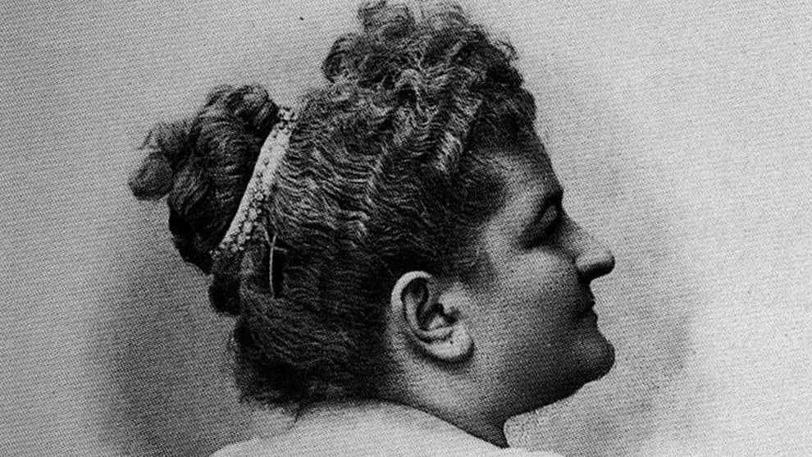
C
L
A
V
E
Ainhoa Colino, Naia Arregi y Araitz Katarain

Slide 2
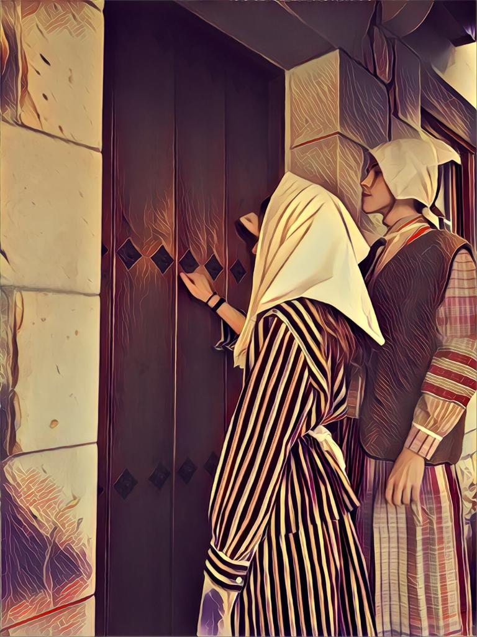
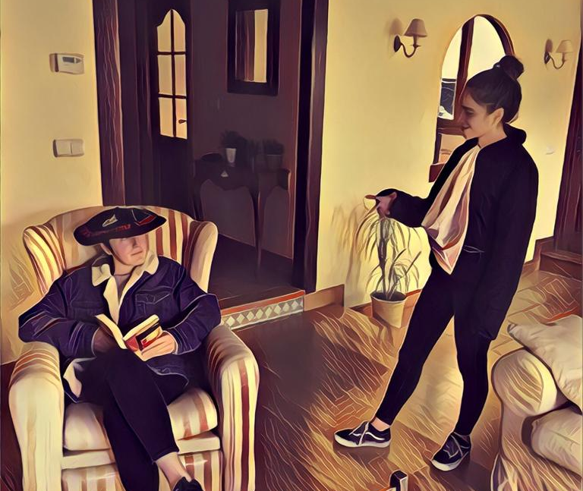
Alejandro Redlitz se encontraba leyendo las últimas páginas de Ricardo Wagner.
Hay una señora y una señorita pidiendo audiencia...
¡Qué pasen al salón!

Slide 3
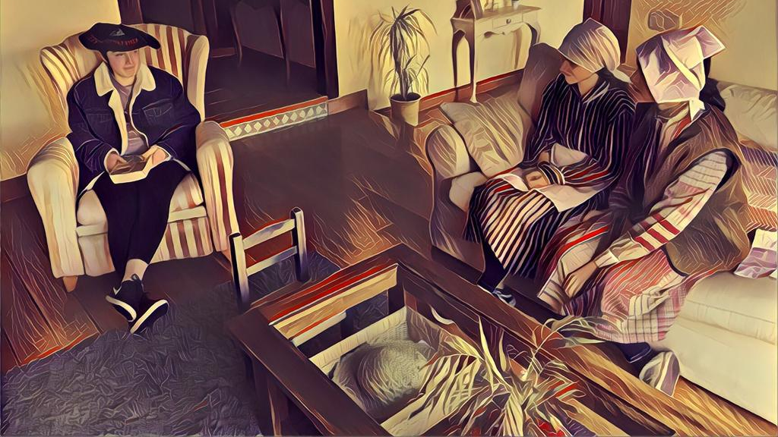
Somos españolas y muy pobres. Nos hemos gastado el dinero que teníamos en el viaje y quisieramos saber si de verdad poseo una voz gloriosa o si debería simplemente dedicarme a coser y a servir.

Slide 4
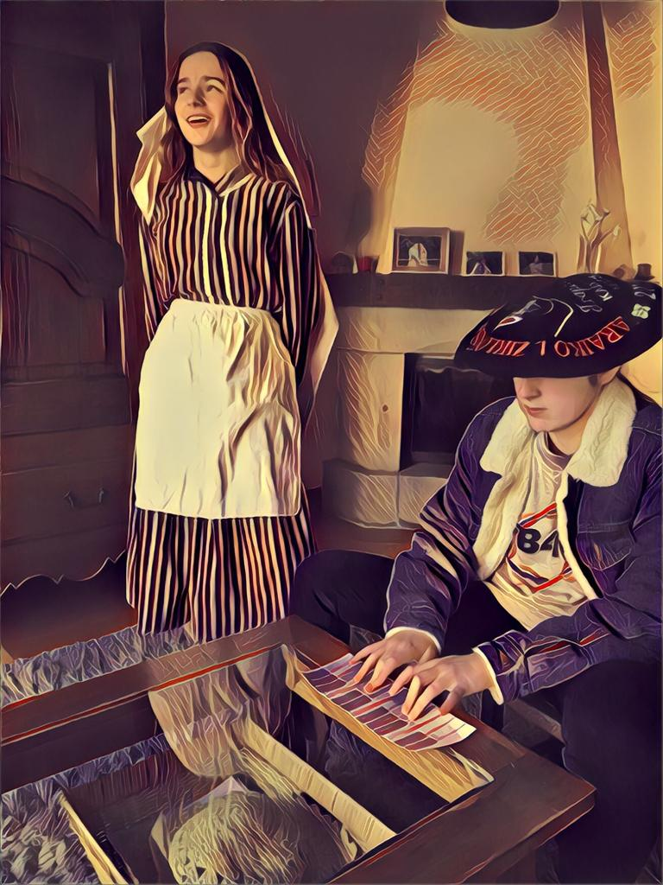
La cogió de la mano y la acompañó al gabinete donde estaba el piano.
Debería buscarse otro camino...
...es tan hermosa
Pero no la puedo dejar escapar...

Slide 5
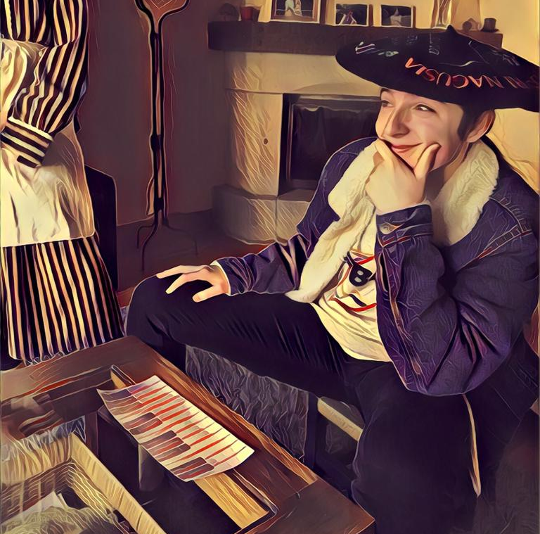
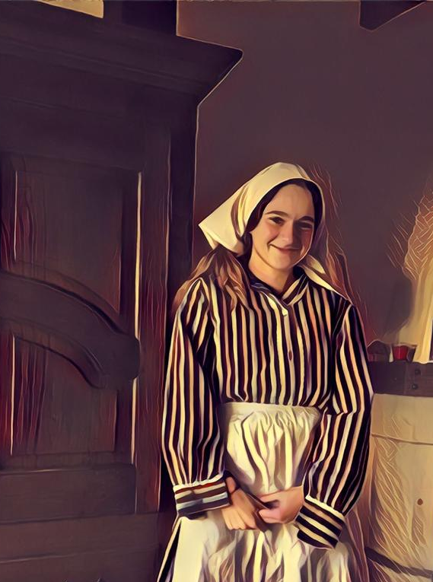
¡Tiene usted un verdadero tesoro en la garganta!

Slide 6
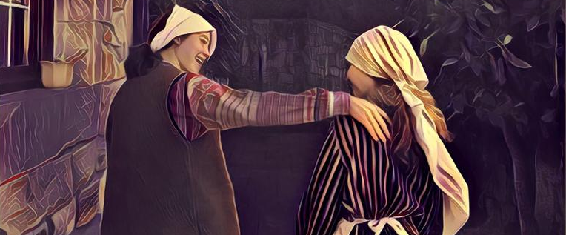
Las acompaña hasta la puerta y quedan de acuerdo en la hora en que volverán al día siguiente para empezar las lecciones.

Slide 7
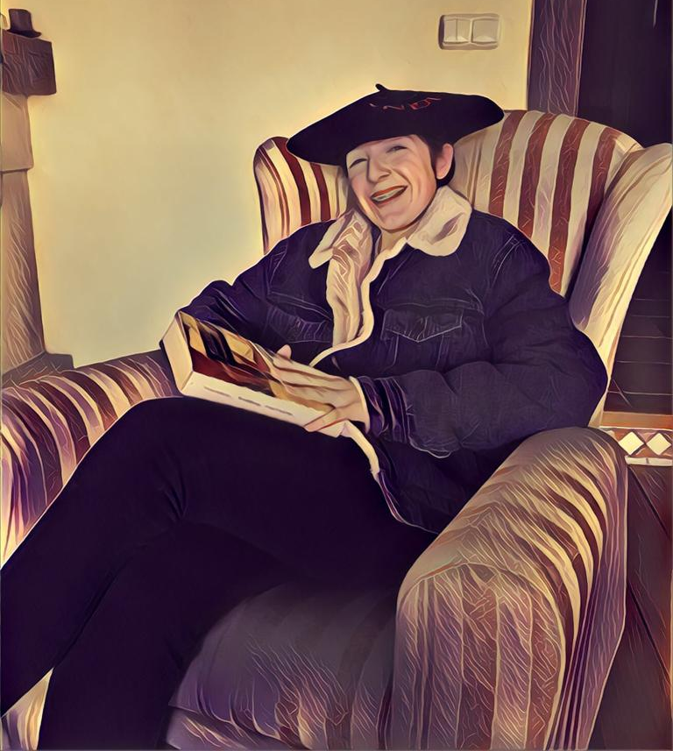
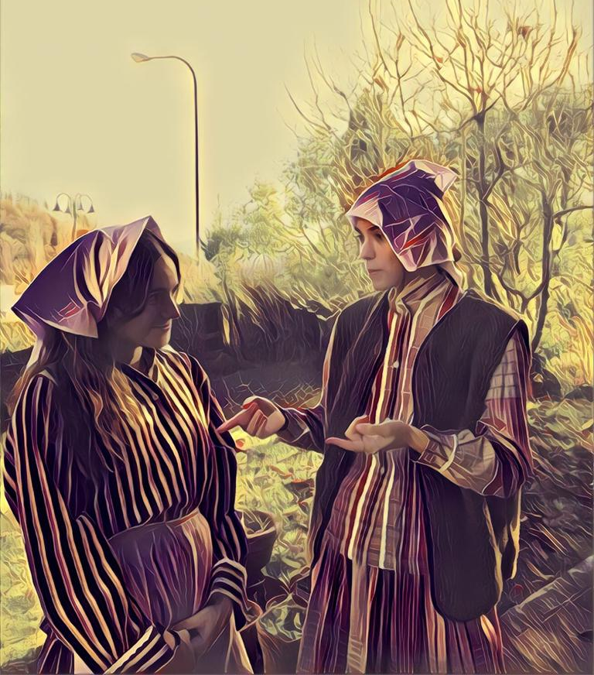

¿Lo ves?
¡Bien sabía yo que tu voz es un potento!
...volvamos a Madrid, que allí hay buenos profesores de canto...

Slide 8
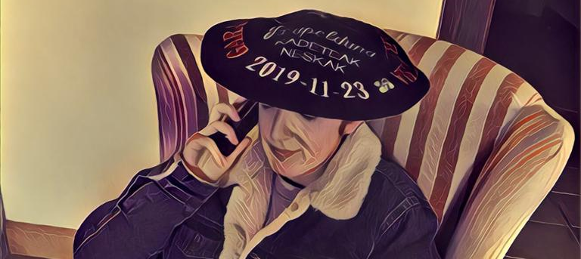
Al día siguiente...
Llamaré a la policia, a España...
¿Que les habrá pasado?
¡Una desgracia!

Slide 9
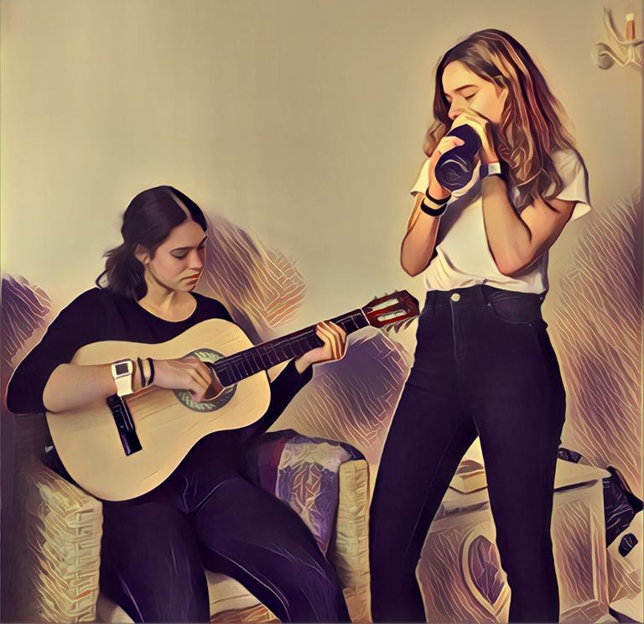
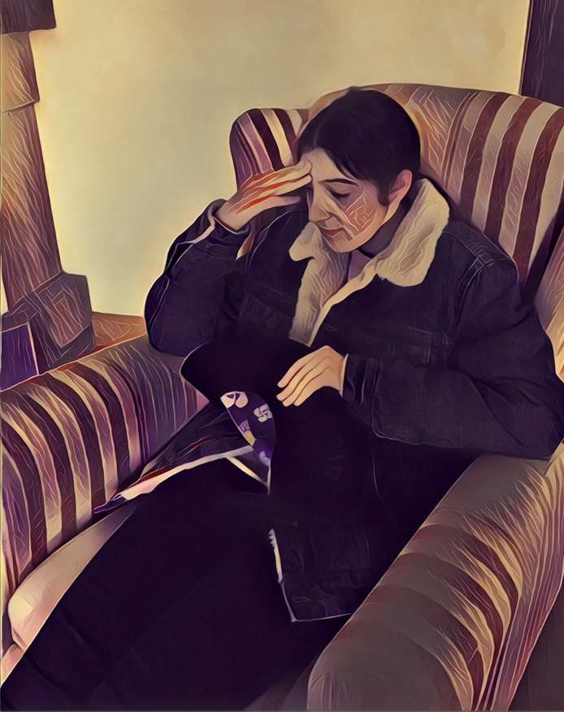


¡Qué desgracia!
No las encuentro por ningún lado...

